Slide 1


ประชุมซักซ้อมแนวทางการดำเนินงานกองทุนหลักประกันสุขภาพในระดับท้องถิ่นหรือพื้นที่
กองทุนดูแลระยะยาวด้านสาธารณสุขสำหรับผู้ที่มีภาวะพึ่งพิง
และสิทธิประโยชน์ผ้าอ้อมผู้ใหญ่ ปีงบประมาณ 2566
ในวันที่ 21 กันยายน 2565 เวลา 09.00 – 12.00 น.
ผ่านระบบ facebook live

Slide 2
การบริหาร 3 กองทุน ปีงบประมาณ 2566
กองทุนหลักประกันสุขภาพระดับท้องถิ่นหรือพื้นที่ | กองทุนสนับสนุนการจัดบริการสาธารณสุขสำหรับผู้สูงอายุที่มีภาวะพึ่งพิง และบุคคลอื่นที่มีภาวะพึ่งพิง | กองทุนฟื้นฟูสมรรถภาพระดับจังหวัด
สปสช.จัดสรรงบ 45 บ. ต่อ ปชก. ทุกสิทธิ์ และ อปท. สมทบตามสัดส่วนตามรายได้ของ อปท. นั้นๆ | สปสช. จัดสรรงบ 6,000 บ./คน/ปี | สปสช. จัดสรรงบไม่เกิน 8 บาท ต่อ ปชก.ผู้มีสิทธิ์ อบจ. สมทบเท่ากับหรือมากกว่า
กลุ่มเป้าหมาย คนไทยทุกสิทธิ์ เพื่อให้กองทุนฯ สนับสนุนการจัดบริการสร้างเสริมสุขภาพ ป้องกันโรค ฟื้นฟูสมรรถภาพ และรักษาเชิงรุก | กลุ่มเป้าหมาย คนไทยทุกสิทธิ์ ติดบ้านติดเตียง เพื่อให้กองทุนฯ สนับสนุนการจัดบริการแบบองค์รวมให้แก่ผู้ป่วยติดบ้านติดเตียง | กลุ่มเป้าหมาย คนไทยสิทธิ์ UC ที่เป็น คนพิการ ผู้สูงอายุ ผู้ที่มีความจำเป็นต้องได้รับการฟื้นฟู เพื่อให้กองทุนฯ สนับสนุนการฟื้นฟู การจัดบริการ รวมถึงเครื่องช่วยความพิการ
Notes:
Access (กองทุน) coverage (กลุ่มเป้าหมาย ใส่) safty

Slide 3
เรื่องแจ้ง
กองทุนหลักฯ เตรียมปิดงบปีงบ65 สรุปการเงิน โครงการ บันทึกโปรแกรมเดิม /เตรียมความพร้อมปีงบ66 ทีมเลขากองทุน คำสั่งคณะกรรมการฯ การสมทบงบประมาณ แผนสุขภาพ อนุมัติแผนเงิน การตรวจสอบภายใน การบันทึกโปรแกรมใหม่
แนวทางสนับสนุนผ้าอ้อมผู้ใหญ่
การส่งผลงานเด่นของกองทุน (กองทุนหลักฯ + กองทุน LTC)
แนวทางการดำเนินงานกองทุนหลักฯ ปีงบ66
แนวทางการดำเนินงานกองทุน LTC ปีงบ66

Slide 4

ข้อ ๑๒
ให้มีคณะกรรมการกองทุนหลักประกันสุขภาพ ประกอบด้วย
(๑) ผู้บริหารสูงสุดขององค์กรปกครองส่วนท้องถิ่น เป็นประธานกรรมการ
(๒) ผู้ทรงคุณวุฒิในท้องถิ่น จำนวนสองคน (ไม่ได้เป็นรองประธานแล้ว) เป็นกรรมการ
(๓) สมาชิกสภาองค์กรปกครองส่วนท้องถิ่น เป็นกรรมการ
ที่สภาองค์กรปกครองส่วนท้องถิ่นมอบหมาย จำนวนสองคน
(๔) หัวหน้าหน่วยบริการปฐมภูมิที่จัดบริการสาธารณสุข เป็นกรรมการ
ในท้องถิ่น ที่คัดเลือกกันเอง จำนวนไม่เกินสองคน
(๕) อาสาสมัครสาธารณสุขประจำหมู่บ้านในท้องถิ่น เป็นกรรมการ
ที่คัดเลือกกันเอง จำนวนสองคน
(๖) ผู้แทนหมู่บ้านหรือชุมชนที่ประชาชนในหมู่บ้าน เป็นกรรมการ
หรือชุมชนคัดเลือกกันเอง จำนวนไม่เกินห้าคน

Slide 5
ข้อ ๑๒
(๗) ผู้แทนของศูนย์ประสานงานหลักประกันสุขภาพประชาชน เป็นกรรมการ
หรือหน่วยรับเรื่องร้องเรียนอิสระ ที่อยู่ในท้องถิ่นนั้น (ถ้ามี) (สปสช.เขตส่งรายชื่อ)
(๘) ปลัดองค์กรปกครองส่วนท้องถิ่น เป็นกรรมการและเลขานุการ
(๙) ผู้อำนวยการหรือหัวหน้ากองสาธารณสุข เป็นกรรมการ
และสิ่งแวดล้อมหรือส่วนสาธารณสุข และผู้ช่วยเลขานุการ
หรือที่เรียกชื่ออื่นขององค์กรปกครองส่วนท้องถิ่น
หรือเจ้าหน้าที่อื่นที่ผู้บริหารสูงสุด
ขององค์กรปกครองส่วนท้องถิ่นมอบหมาย
(๑๐) หัวหน้าหน่วยงานคลังหรือเจ้าหน้าที่ (เพิ่มเข้ามาใหม่) เป็นกรรมการ ของหน่วยงานคลังที่ผู้บริหารสูงสุด และผู้ช่วยเลขานุการ
ขององค์กรปกครองส่วนท้องถิ่นมอบหมาย

Slide 6
ข้อ ๑๒
ให้สาธารณสุขอำเภอ หัวหน้าหน่วยบริการประจำที่จัดบริการสาธารณสุขในพื้นที่ และท้องถิ่นอำเภอเป็นที่ปรึกษาคณะกรรมการกองทุน
การคัดเลือกกรรมการตาม (๔) (๕) และ (๖) ให้เป็นไปตามหลักเกณฑ์ที่สำนักงานกำหนด
ให้กรรมการตาม (๑) (๓) (๔) (๕) (๖) (๗) (๘) (๙) และ (๑๐) ประชุมคัดเลือกกรรมการตาม (๒) จำนวนสองคน จากผู้ทรงคุณวุฒิในท้องถิ่น
เมื่อได้กรรมการที่มาจากการคัดเลือก ให้ผู้บริหารสูงสุดขององค์กรปกครองส่วนท้องถิ่น
เป็นผู้ออกคำสั่งแต่งตั้งเป็นคณะกรรมการกองทุน และแจ้งให้สำนักงานหลักประกันสุขภาพแห่งชาติเขต ทราบต่อไป
เพิ่มท้องถิ่นอำเภอเป็นที่ปรึกษา
อปท.เป็นผู้ออกคำสั่งแต่งตั้งคณะกรรมการ

Slide 7
หัวข้อผลงานเด่น
ชื่อโครงการ.................................................ผู้ประสานงาน...............................เบอร์โทร...............................
ประเภทกองทุนหลักประสุขภาพท้องถิ่น/ หรือ LTC /หรือ กองทุนฟื้นฟูฯ.............................................................
กองทุนระดับ.......(A+,A,B+,B,C จากการประเมินตนเองหรือการประเมินจากภายนอก)
กองทุน Best Practice ด้าน…................................................................................................................
รูปธรรมความสำเร็จ/วัตกรรม..........................................................................................................................
ผลลัพธ์ของโครงการประสบความสำเร็จในการเฝ้าระวังกี่% เข้าถึงประชาชน%....................................................
Next Target ทิศทางการพัฒนาต่อไป.....................................................................................................
ประเด็นเพิ่มเติมอื่นๆ.......................................................................................
หมายเหตุ : รูปถ่าย (Wording ประมาณครึ่งหน้า A4, ภาพ 5-8 ภาพ ขนาด resolution ไม่น้อยกว่า 300 pixels)
ส่งมาที่ mail: nyngon@gmail.com

Slide 8
ภาพแสดงแนวทางการเบิกจ่ายค่าบริการตามสิทธิประโยชน์ในระบบหลักประกันสุขภาพแห่งชาติ
เพื่อสนับสนุนผ้าอ้อมผู้ใหญ่ แผ่นรองซับการขับถ่าย และผ้าอ้อมทางเลือกจากงบกองทุนหลักประกันสุขภาพในระดับท้องถิ่นหรือพื้นที่
บุคคลที่มีภาวะติดบ้าน ติดเตียง (กลุ่ม LTC ADL เท่ากับหรือ$น้อยกว่า6$)
บุคคลที่มีภาวะปัญหากลั้นปัสสาวะอุจจาระไม่ได้
หน่วยจัดบริการค้นหากลุ่มเป้าหมาย
หน่วยจัดบริการค้นหากลุ่มเป้าหมาย
ผู้มีสิทธิลงทะเบียนขอรับที่หน่วยบริการใกล้บ้าน
รายเก่า
รายใหม่
เชิงรับ
เชิงรุก
หน่วยจัดบริการปรับแผนการดูแลรายบุคคล
เพื่อเพิ่มการสนับสนุนผ้าอ้อมฯ
หน่วยจัดบริการจัดทำแผนการสนับสนุนผ้าอ้อมฯ
ตามข้อบ่งชี้ทางการแพทย์และผลประเมินของหน่วยจัดบริการ
เสนอโครงการเพื่อขอรับสนับสนุนงบประมาณจากกองทุนตำบล
คณะกรรมการกองทุนตำบล
พิจารณาอนุมัติโครงการ ให้กับหน่วยจัดบริการ
**หน่วยจัดบริการ
1. หน่วยบริการ
2. ศูนย์ดูแลผู้สูงอายุ
3. อปท.
หน่วยจัดบริการจัดหาจัดหาผ้าอ้อมจ่ายให้ผู้มีสิทธิ

Slide 9
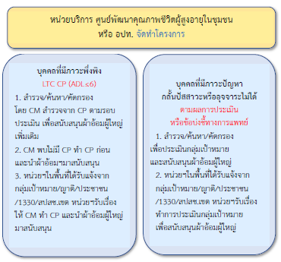
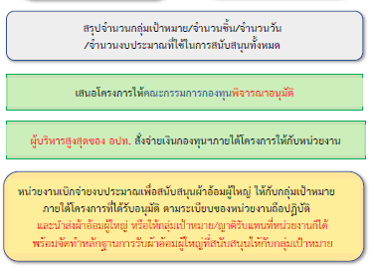
วิธีการสนับสนุนผ้าอ้อมผู้ใหญ่

Slide 10
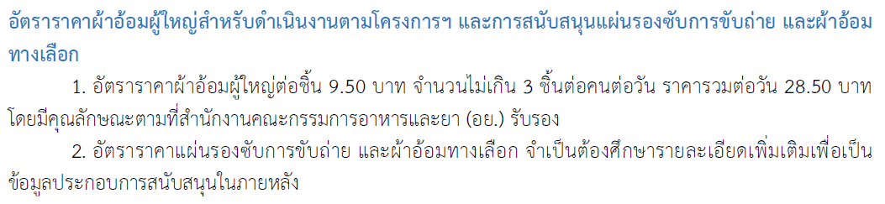
อัตราราคาผ้าอ้อมผู้ใหญ่

Slide 11
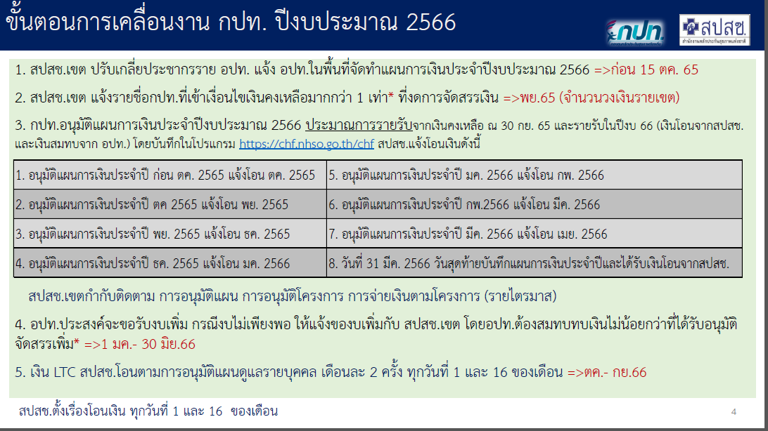
Notes:
เพิ่มปัญหาอุปสรรค / ให้อาจารย์ เสริม

Slide 12
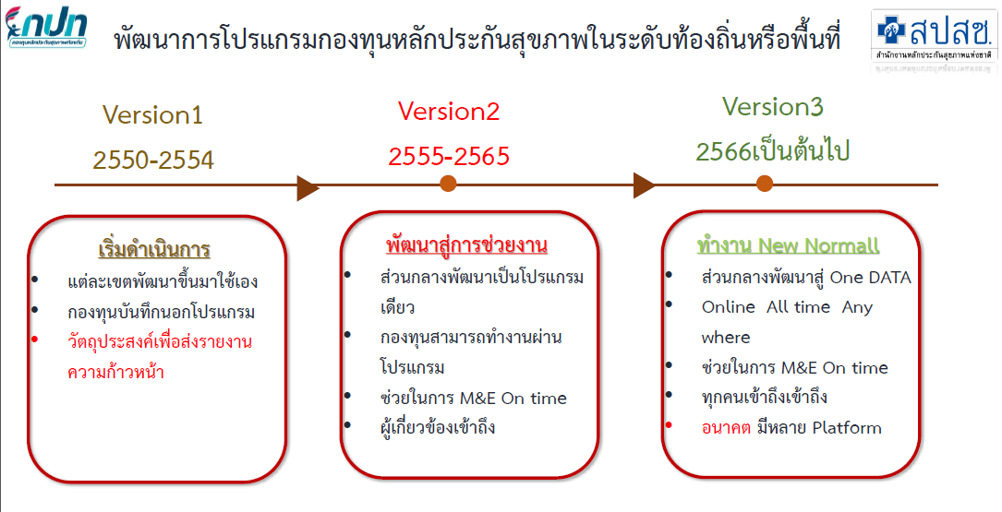

Slide 13
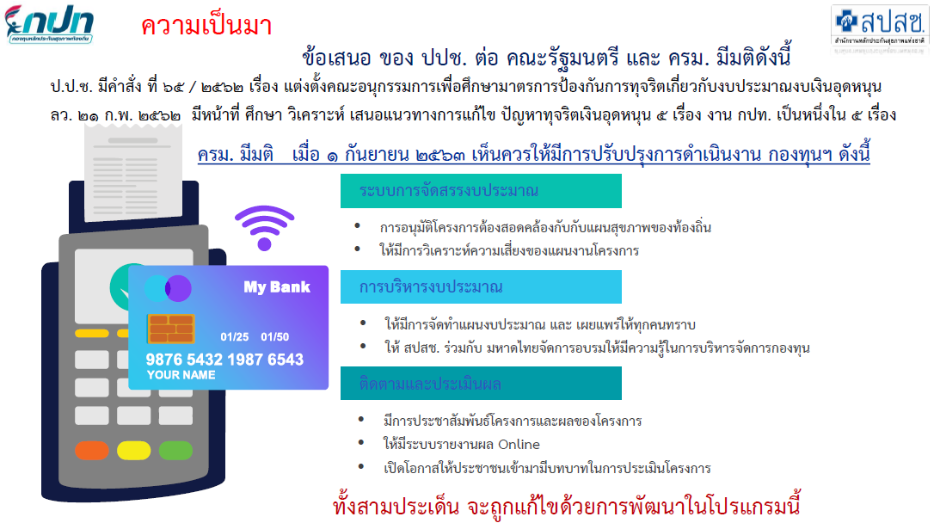

Slide 14
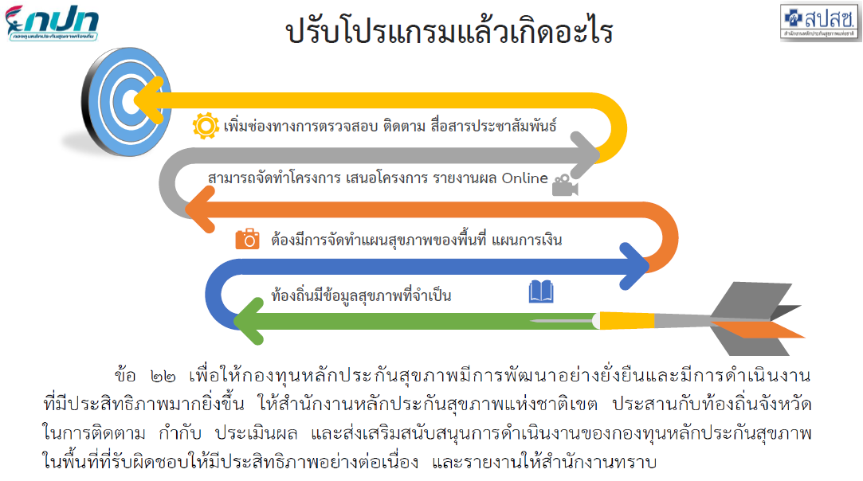

Slide 15
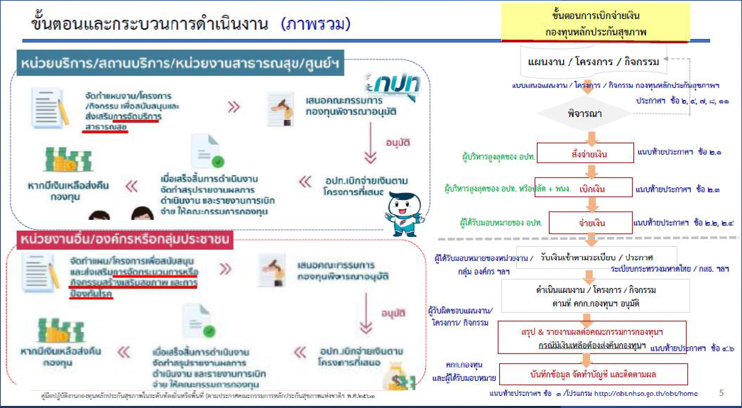

Slide 16
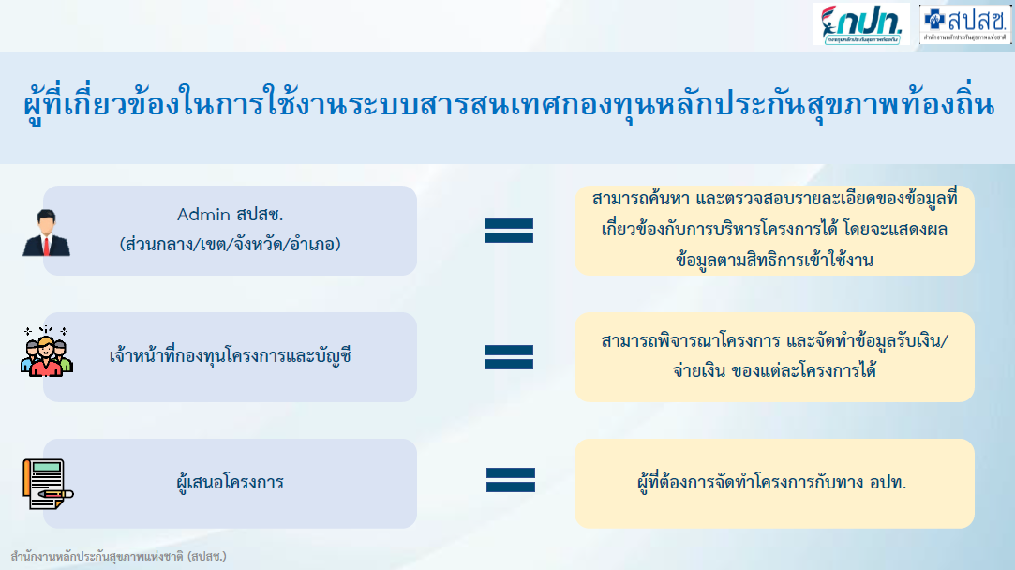

Slide 17
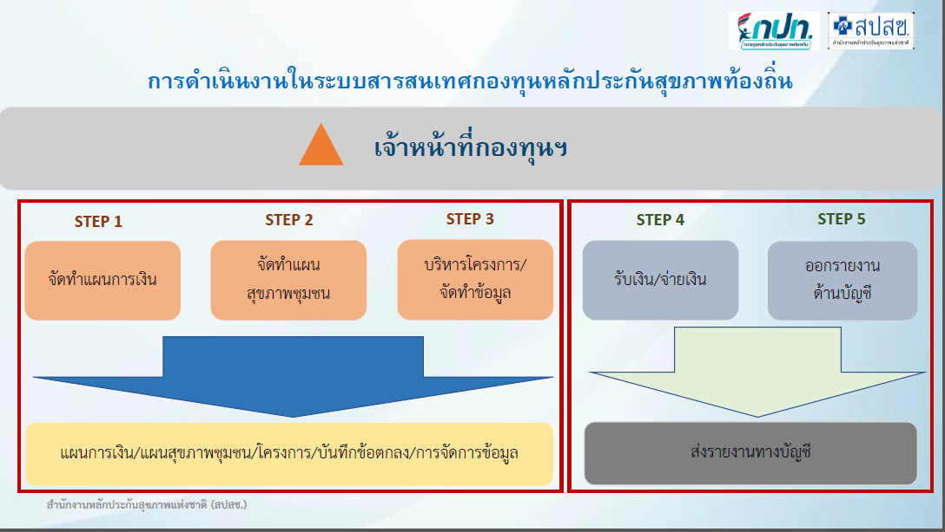

Slide 18
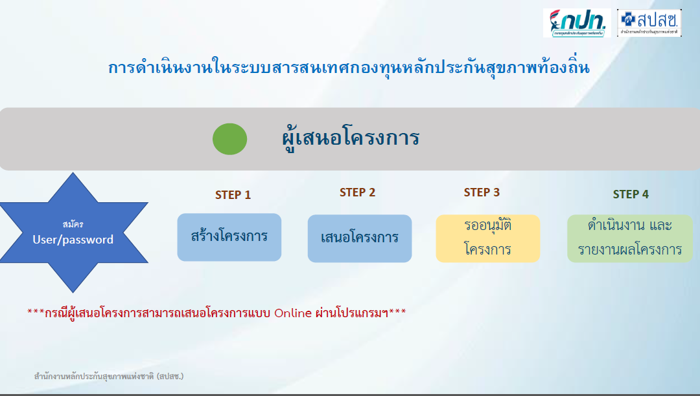

Slide 19
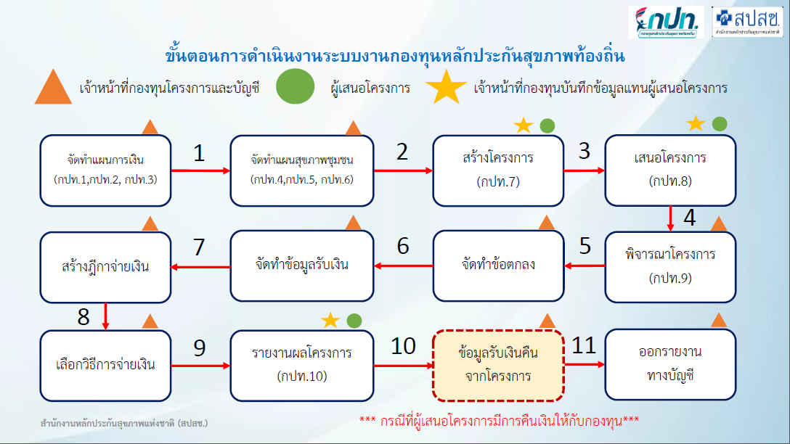

Slide 20


Slide 21
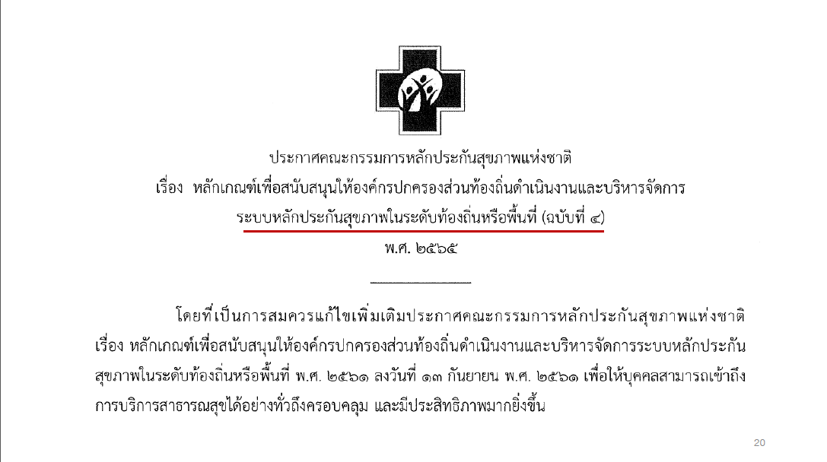
หัวข้อนำเสนอ

Slide 22
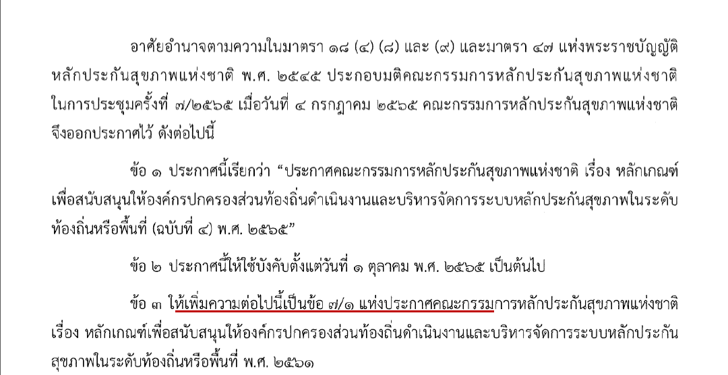

Slide 23
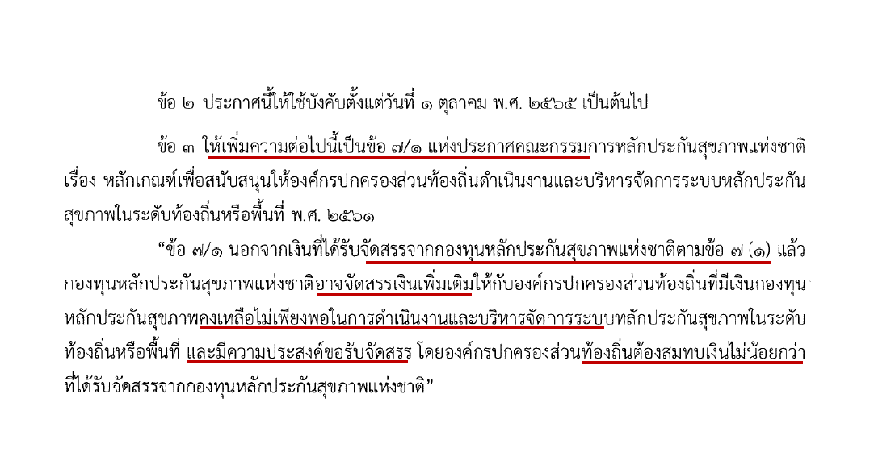

Slide 24
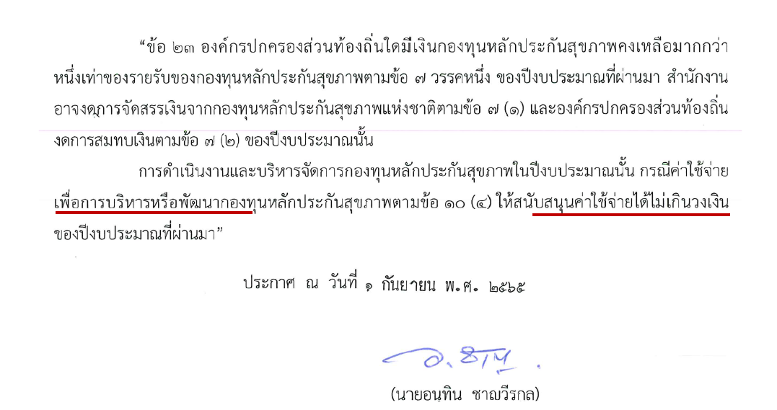

Slide 25
ขั้นตอนการบริหารกองทุนสุขภาพท้องถิ่น (กปท.)
อปท. เตรียมพร้อมทีมบริหารกองทุนฯ แต่งตั้งผู้รับผิดชอบพร้อมทีมงาน
อปท. กำหนดนโยบาย เป้าหมาย ทิศทาง แนวทาง แผนสุขภาพชุมชน การบริหารกองทุนฯ สมทบงบ
คณะกรรมการกองทุนฯ อนุมัติแผนเงิน (ทั้งหมด) ตามประกาศข้อ 10 /บันทึกโปรแกรมใหม่/สปสช.โอนงบ
อปท. ประชาสัมพันธ์กองทุน เชิญชวนภาคีเครือข่ายร่วมเสนอแผนงานโครงการ
คณะอนุกรรมการกลั่นกรองโครงการ
คณะกรรมการกองทุนฯ พิจารณาอนุมัติโครงการ
จัดทำข้อตกลง ฏีกาเบิกจ่ายงบให้แก่หน่วยดำเนินโครงการ พร้อมบันทึกข้อมูลในโปรแกรม
ติดตามประเมินผลการดำเนินงานทุกโครงการ
สรุปผลการดำเนินงานทุกโครงการ/กองทุนฯ

Slide 26
กรอบระยะเวลาการบริหารกองทุนสุขภาพท้องถิ่น (กปท.)
- สรุปงานกองทุน ปี 65
- เตรียมความพร้อมทีม กองทุน
- กำหนดนโยบาย/แผน
- อปท. สมทบงบ
- อนุมัติแผนเงินตามข้อ 10 /บันทึกโปรแกรมใหม่/ สปสช.โอนเงิน
ไตรมาส1
ไตรมาส3
- ติดตามความก้าวหน้าโครงการ
ก.ย.66
ต.ค.65
- อนุมัติแผนเงินตามข้อ 10 /บันทึกโปรแกรมใหม่/ สปสช.โอนเงิน
- ประชาสัมพันธ์กองทุน
- กลั่นกรองโครงการ
- พิจารณาอนุมัติโครงการ
- เบิกจ่ายงบโครงการ
- สรุปผลการดำเนินงาน
ทุกโครงการ/กองทุนฯ
ไตรมาส4
ไตรมาส2

Slide 27
ที่มาของแผนงานประจำปีของกองทุน
ประชาคม
นโยบายสุขภาพ
แผนสุขภาพท้องถิ่น
สภาพปัญหาในพื้นที่
หน่วยงานสาธารณสุข
กลุ่มองค์กรภาคี
เงินกองทุนใช้ภายใต้กรอบแผนงาน หรือโครงการ หรือกิจกรรม
ที่คณะกรรมการบริหารกองทุนอนุมัติ

Slide 28
หลักการพิจารณาโครงการ
สอดคล้องกับวัตถุประสงค์ของกองทุน สร้างเสริมสุขภาพ ป้องกันโรค ฟื้นฟูสมรรถภาพ รักษาปฐมภูมิเชิงรุก และเงื่อนไขของประกาศ
มีความจำเป็น เหมาะสม ประหยัด ทำได้จริง
มีระเบียบ กฎหมาย หนังสือสั่งการให้เบิกจ่าย
ไม่ซ้ำซ้อนกับงบประมาณอื่นๆ ของหน่วยงาน

Slide 29



การออกแบบระบบบริหารงบบริการดูแลระยะยาวสำหรับผู้ที่มีภาวะพึ่งพิง (LTC)
วัตถุประสงค์ เพื่อให้ผู้สูงอายุที่มีภาวะพึ่งพิงและผู้ที่มีภาวะพึ่งพิงได้รับบริการด้านสาธารณสุขตามชุดสิทธิประโยชน์โดยเชื่อมโยงกับบริการทางสังคม
โดยการมีส่วนร่วมของทุกภาคส่วน
กระทรวงสาธารณสุข
สปสช.
ท้องถิ่น
จัดเตรียมบริการ CM CG
จัดบริการตาม CP
ควบคุมมาตรฐานบริการ
กำกับประเมินผลบริการ
บริหารโครงการ
จัดบริการผ่านศูนย์ผู้สูงอายุ
จัดสรรงบประมาณ
ติดตามกำกับ ผู้จัดบริการ
ประสานผู้เกี่ยวข้อง
กำหนดหลักเกณฑ์ ประกาศ
กำหนดสิทธิประโยชน์
บริหารจัดการงบประมาณ
สรุปผลโครงการ
**สปสช. ออกประกาศฉบับที่ 2
ให้มีบริหารกองทุน LTC ร่วมกับการบริหารของกองทุนตำบล

Slide 30
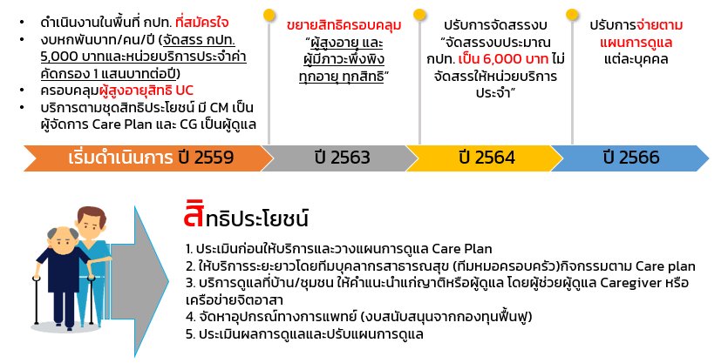

พัฒนาการ การจัดบริการดูแลระยะยาวสำหรับผู้สูงอายุและผู้ที่มีภาวะพึ่งพิง
เริ่มดำเนินการ ปี 2559
ปี 2563
ปี 2564
ปี 2566
ดำเนินงานในพื้นที่ กปท. ที่สมัครใจ
งบหกพันบาท/คน/ปี (จัดสรร กปท. 5,000 บาทและหน่วยบริการประจำค่าคัดกรอง 1 แสนบาทต่อปี)
ครอบคลุมผู้สูงอายุสิทธิ UC
บริการตามชุดสิทธิประโยชน์ มี CM เป็นผู้จัดการ Care Plan และ CG เป็นผู้ดูแล
ขยายสิทธิครอบคลุม
“ผู้สูงอายุ และ
ผู้มีภาวะพึ่งพิง
ทุกอายุ ทุกสิทธิ”
ปรับการจัดสรรงบ
“จัดสรรงบประมาณ กปท. เป็น 6,000 บาท ไม่จัดสรรให้หน่วยบริการประจำ”
ปรับการจ่ายตามแผนการดูแล
แต่ละบุคคล
สิทธิประโยชน์
1. ประเมินก่อนให้บริการและวางแผนการดูแล Care Plan
2. ให้บริการระยะยาวโดยทีมบุคลากรสาธารณสุข (ทีมหมอครอบครัว)กิจกรรมตาม Care plan
3. บริการดูแลที่บ้าน/ชุมชน ให้คำแนะนำแก่ญาติหรือผู้ดูแล โดยผู้ช่วยผู้ดูแล Caregiver หรือเครือข่ายจิตอาสา
4. จัดหาอุปกรณ์ทางการแพทย์ (งบสนับสนุนจากกองทุนฟื้นฟู)
5. ประเมินผลการดูแลและปรับแผนการดูแล

Slide 31
หลักเกณฑ์การจ่ายค่าใช้จ่ายสำหรับค่าบริการดูแลระยะยาวสำหรับผู้ที่มีภาวะพึ่งพิง (LTC)
ปี 2566
ค่าบริการสาธารณสุขสำหรับผู้ที่มีภาวะพึ่งพิงในชุมชน จำนวน 1,265.65 ล้านบาท
เป็นค่าใช้จ่ายในการดูแลสุขภาพในชุมชนสำหรับผู้ที่มีภาวะพึ่งพิงที่เป็นประชาชนไทยทุกคนให้สามารถเข้าถึงบริการด้านสาธารณสุขที่เชื่อมโยงบริการทางสังคมโดยการมีส่วนร่วมของทุกภาคส่วน รวมถึงการเชื่อมต่อระหว่างบ้าน ชุมชน หน่วยบริการ/สถานบริการ/ศูนย์พัฒนาคุณภาพชีวิตผู้สูงอายุ อย่างเป็นระบบ โดยในปีงบประมาณ พ.ศ. 2566 จะจ่าย
แบบเหมาจ่าย 6,000 บาท/คน/ปี โดยโอนค่าบริการสาธารณสุขสำหรับผู้ที่มีภาวะพึ่งพิงในชุมชน ตามจำนวนผู้ที่มีภาวะพึ่งพิงที่ได้รับการอนุมัติแผนการดูแลรายบุคคล
โดยสำนักงาน จะตรวจสอบยอดเงินโอนกับยอดเงินในบัญชี “กองทุนหลักประกันสุขภาพ…(ระบุชื่อองค์กรปกครองส่วนท้องถิ่น) เพื่อการดูแลผู้สูงอายุที่มีภาวะพึ่งพิง” ของ อปท. หากพบว่ามีเงินคงเหลือมากกว่า 1 เท่าของเงินที่จะโอน ให้สำนักงานเขตตรวจสอบข้อมูลในโปรแกรม และประสานงานกับ อปท. เพื่อให้สำนักงานเขตยืนยันการโอนในแต่ละงวดผ่านโปรแกรม (ภายในวันที่ 1 และ 16 ของทุกเดือน)

Slide 32
Concept โปรแกรม LTC
ปรับให้สอดคล้องกับ KPI สำหรับการจ่าย และเงินคงเหลือในกองทุน
ใช้เงินเดิมในกองทุนให้หมด และหากไม่พอสามารถขอเพิ่มเติม (โดยผ่านการตรวจสอบยืนยันการขอรับงบจาก สปสช.เขต)
ฐานข้อมูล ตั้งต้น ด้วยเงื่อนไข
  ดึงข้อมูลในฐานทั้งหมดที่มี (ตัดซ้ำ PID)
  ADL <= 11
  มีสถานะมีชีวิต
  ผูกกับหน่วยจัดบริการและกองทุนเดิม (สามารถย้ายพื้นที่ได้)

Slide 33
ขั้นตอนการดำเนินงาน LTC ปี 2566
1
6
อปท.
บันทึกอนุมัติโครงการ
ในโปรแกรม LTC /ยืนยันของบ 6,000
คัดกรองผู้มีภาวะพึ่งพิง
(ADL<=11)
รายเก่า+รายใหม่
บันทึกผู้มีภาวะพึ่งพิง
เข้าโปรแกรม LTC (สปสช.)
เสนอโครงการ+CP
เพื่อขออนุมัติ
พิจารณาอนุมัติโครงการและค่าใช้จ่ายตาม CP
อนุมัติ
อปท.ต้องบันทึกภายในรอบวันที่ 1,16 ของทุกเดือน และไม่เกิน 30 วัน นับจากวันที่คณะอนุกรรมการ LTC อนุมัติ
หน่วยจัดบริการ
+ทีมหมอครอบครัว
ซิงค์ข้อมูล
ไม่ขอรับงบ
ขอรับงบ
แต่ระบบล็อค
ขอรับงบ
หน่วยจัดบริการ
2
3
จัดทำ CP
ในโปรแกรม 3C
(กรมอนามัย)
อปท.
+สปสช.เขต
อปท.ประสาน
สปสช.เขต
(ยืนยันขอรับงบ)
4
สปสช.ส่วนกลาง
สปสช.ประมวลผลจ่ายตาม CP ที่ได้รับอนุมัติ
หน่วยจัดบริการ
สปสช.ส่วนกลาง
7
สปสช.จัดสรรงบให้กองทุน LTC
ไม่อนุมัติ
คณะอนุกรรมการ LTC
5
อปท.
+หน่วยจัดบริการ
8
จัดทำข้อตกลง/ฎีกา/โอนเงินให้หน่วยจัดบริการ
หน่วยจัดบริการ
9
จัดบริการตาม CP
บันทึกรายงาน ADL
**สปสช.ดึงข้อมูลประมวลผลเพื่อจ่ายทุกวันที่ 1,16 ของทุกเดือน
รายงาน 12 เดือน
Notes:
กรณี ที่ผู้มีภาวะพึ่งพิงเสียชีวิตก่อน สปสช. จัดสรรงบให้กองทุน มี 2 แนวทาง
สามารถให้ฝ่ายเลขาฯ หรือ CM ปรับเกลี่ยวงเงินภายใต้ที่ สปสช.จัดสรรได้ (เพิ่มในมติประชุม)
ทำการปรับยอดเงินแล้วจัดประชุมเพื่ออนุมัติโครงการใหม่

Slide 34
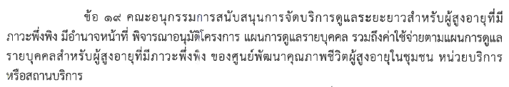
อนุกรรมการ LTC

Slide 35
ชุดสิทธิประโยชน์การบริการด้านสาธารณสุขสำหรับผู้สูงอายุที่มีภาวะพึ่งพิง
ประเมินก่อนให้บริการและวางแผนการดูแล รายบุคคลระยะยาวด้านสาธารณสุข (Care Plan)
ให้บริการดูแลระยะยาวด้านสาธารณสุข โดยบุคลากรสาธารณสุข/ทีมหมอครอบครัว (กิจกรรม รูปแบบการให้ บริการ และความถี่ในการ ให้บริการ ขึ้นอยู่กับสภาพปัญหาของผู้สูงอายุที่มีภาวะพึ่งพิงแต่ละรายเป็นสำคัญ)
บริการดูแลที่บ้าน/ชุมชน และให้คำแนะนำแก่ญาติและผู้ดูแล โดยผู้ช่วยเหลือดูแลผู้สูงอายุ(caregiver) หรือเครือข่ายสุขภาพอื่น ๆ หรืออาสาสมัคร จิตอาสา(กิจกรรม รูปแบบการให้ บริการ และความถี่ในการ ให้บริการขึ้นอยู่กับสภาพปัญหาของผู้สูงอายุที่มีภาวะพึ่งพิงแต่ละรายเป็นสำคัญ ตามคำแนะนำ/มอบหมายของผู้จัดการการดูแลระยะยาวด้านสาธารณสุข)
จัดหาอุปกรณ์ทางการแพทย์ (อุปกรณ์การแพทย์และอุปกรณ์เครื่องช่วยอาจขอยืมหรือได้รับ
จากสิทธิบริการอื่น ๆ เช่น จาก อปท. หน่วยบริการ สถานบริการ หรือภาคเอกชน)
ประเมินผลการดูแลและปรับแผนการดูแลรายบุคคล

Slide 36
รายละเอียดการบริหารกองทุน LTC
กลุ่มเป้าหมาย คือ คนไทยทุกกลุ่มอายุทุกสิทธิ์ที่มีภาวะพึ่งพิง (ADL<=11)
พื้นที่ LTC คือ พื้นที่ของ อปท. ที่ดำเนินงานกองทุน ดูแลกลุ่มเป้าหมาย LTC ที่พักอาศัยในพื้นที่
อปท. รับผิดชอบกองทุนมีอนุกรรมการกองทุนดำเนินงาน หน่วยจัดบริการได้แก่ หน่วยบริการ สถานบริการ ศูนย์พัฒนาคุณภาพชีวิต มี Care Manager(CM) และ Care Giver(CG) เป็นผู้จัดการดูแลและผู้ช่วยเหลือผู้ที่มีภาวะพึ่งพิง
สปสช. สนับสนุนงบเหมาจ่าย 6,000 บาท/คน/ปี ให้แก่กองทุนหลังจากอนุกรรมการ LTC อนุมัติ Care Plan / กองทุนสนับสนุนงบเหมาจ่ายตามรอบของ Care Plan(CP) ให้แก่หน่วยจัดบริการ
CM เป็นผู้ออกแบบการดูแลและค่าใช้จ่ายของผู้ที่มีภาวะพึ่งพิงในแต่ละรอบของ CP ค่าใช้จ่ายรวมแต่ละรอบ CP ไม่เกินหลักเหมายจ่าย (เช่น รอบนี้ 10 คน รวมไม่เกิน 60,000 บาท ค่าใช้จ่ายแต่ละคนตามความเหมาะสมจำเป็น)
ระยะเวลารอบของ Care Plan คือ 12 เดือน เริ่มและสิ้นสุดระบุในข้อตกลง (ปกตินับวันที่อนุกรรมการ LTC อนุมัติ CP)

Slide 37
  11 ขั้นตอน LTC
1. CM สํารวจและคัดกรองผู้ที่มีภาวะพึ่งพิงแล้วบันทึกลงทะเบียนกลุ่มเป้าหมายและ อปท. ยืนยัน
ข้อมูลแล้วในโปรแกรม ltc.nhso.go.th/ltc
2. CM จัดทำโครงการและ Care Plan รายบุคคล เพื่อการดูแล 12 เดือน
3. อนุกรรมการ LTC ประชุมพิจารณาอนุมัติ โครงการและCare Plan ที่เสนอโดยหน่วยจัดบริการ
4. หลังจากอนกรรมการ LTC อนุมัติโครงการและCare Plan แล้ว ผู้รับผิดชอบอปท. บันทึกการ
อนุมัติโครงการ และ Care Plan รายบุคคลในโปรแกรม ltc.nhso.go.th/ltc
5. กองทุน LTC จัดทําข้อตกลงและเบิกจ่ายงบประมาณให้แก่หน่วยจัดบริการ
6. หน่วยจัดบริการดูแลผู้สงอายุตามโครงการและCare Plan
7. หน่วยจัดบริการเบิกจ่ายงบประมาณตามโครงการและCare Plan ที่อนุมัติ
8. เมื่อครบ 9 เดือน (จาก 12 เดือน) CM บันทึกข้อมูลคะแนน ADL หลังให้บริการ / เสนอรายชื่อ
เพื่อลงทะเบียนดูแลต่อเนื่องในโปรแกรม ltc.nhso.go.th/ltc
9. ผู้รับผิดชอบ อปท. บันทึกยืนยันข้อมูล เพื่อรับงบต่อเนื่องในโปรแกรม ltc.nhso.go.th/ltc
10. เมื่อครบ12 เดือน CM บันทึกข้อมูลคะแนน ADL หลังให้บริการในโปรแกรม ltc.nhso.go.th/ltc
และหน่วยจัดบริการจัดทําสรุปรายงานส่งกองทุน LTC
11. หน่วยจัดบริการจัดทําโครงการและCare Plan เสนออนุกรรมการ

